Slide 1
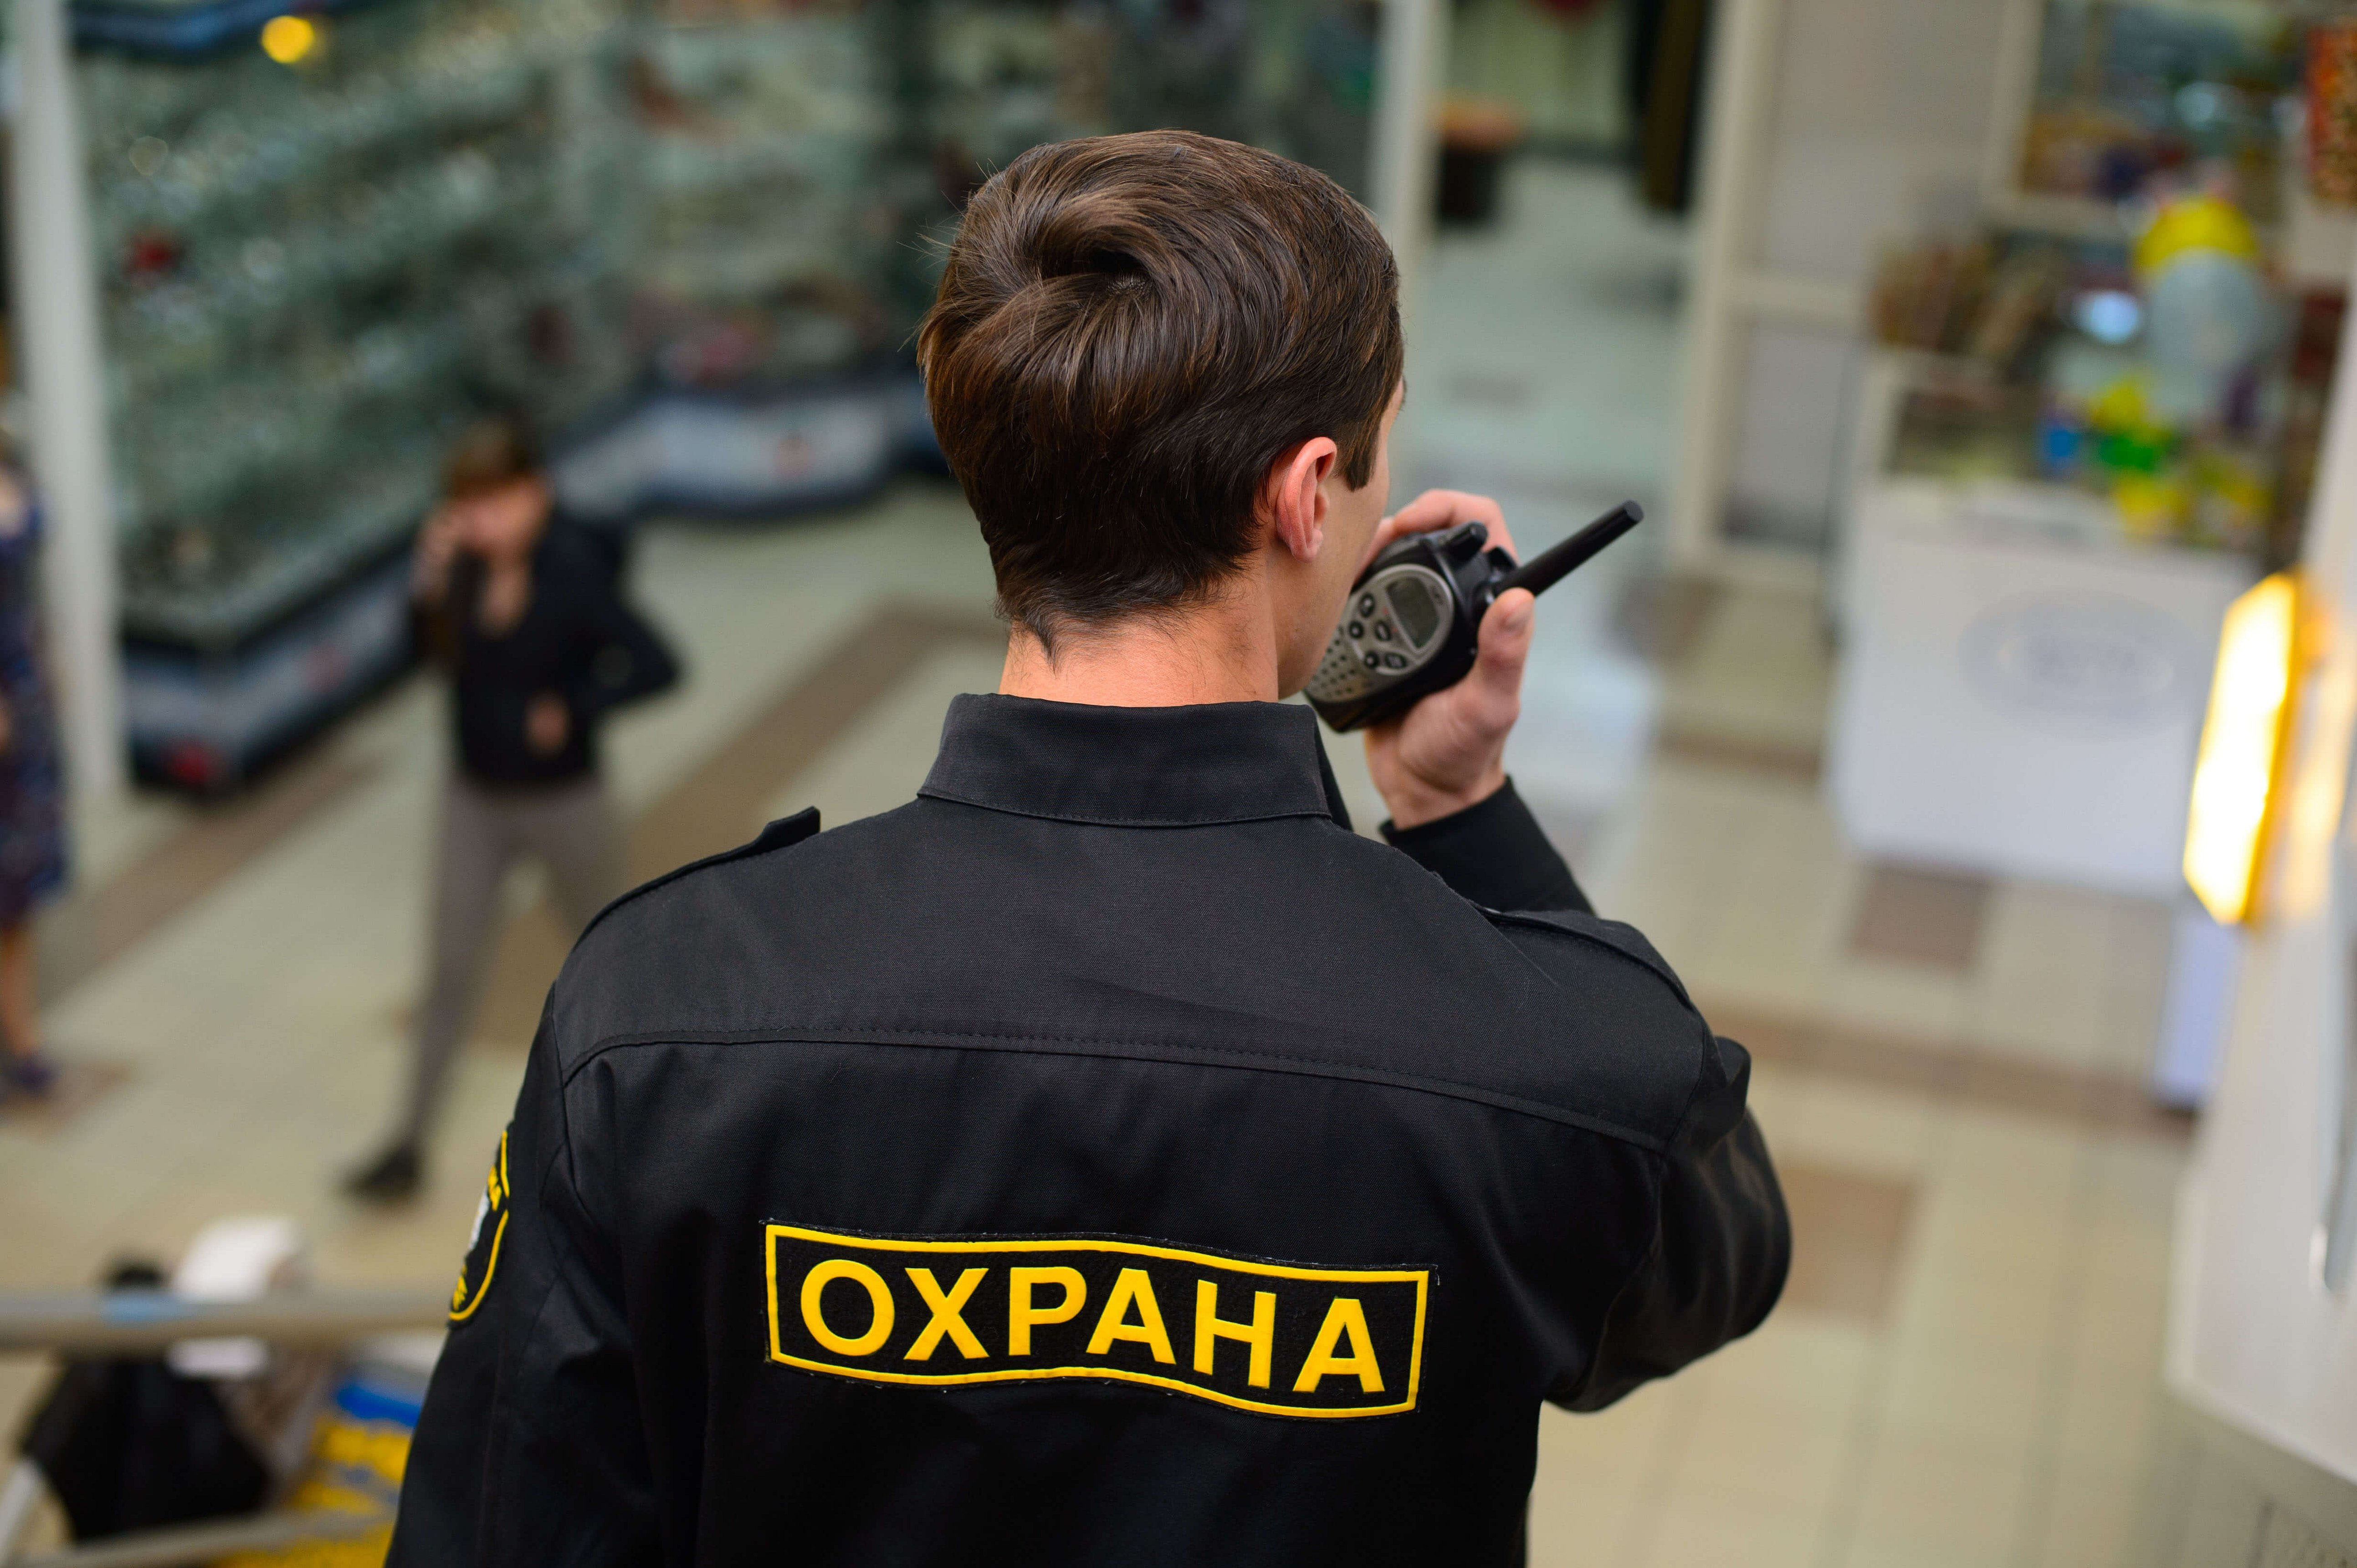
Повышение качества охранных услуг в учреждениях
социальной сферы
Игнатенкова Е.В., сертифицированный эксперт в области государственных и муниципальных закупок, руководитель Экспертного комитета Общественной организации РОСТ, автор и преподаватель курса повышения квалификации «Управление государственными и муниципальными закупками» Карельского филиала РАНХиГС.

Slide 2

Закупка охранных услуг
Есть ли опыт регулирования?
А доп. требования к УЗ как установить?
Как формировать ТЗ?
Как оценивать заявки в ЭК?
Как подготовить контракт?
Как правильно обосновать НМЦК?
Как устанавливать единые требования к УЗ?

Slide 3



ПОЧЕМУ ЭТО БЫЛО НУЖНО?
2015 год
Карелия
Изменение лицензионных требований к охранным организациям
отсутствие законных оснований у большинства заказчиков заключать договоры на охрану с единственным исполнителем (ФГУП «Охрана»
«Уход» вневедомственной охраны полиции
(Национальная гвардия)
с государственных и муниципальных объектов
САМОЕ ГЛАВНОЕ:
Обострившаяся ситуация, связанная с угрозой терроризма в стране

Slide 4
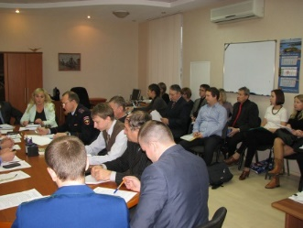
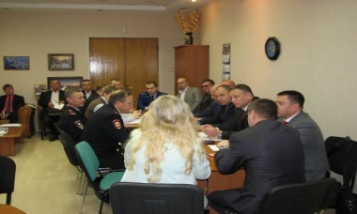
С ЧЕГО ВСЕ НАЧАЛОСЬ?
2015 год
Карелия
Круглый стол в Комитете РК по имуществу и закупкам (УО)
Комитет, Торгово-промышленная палата РК, Центр лицензионно-разрешительной работы МВД по РК, прокуратура Карелии, ФСБ по РК, УФНС по РК, представители охранных организаций, руководители и специалисты органов исполнительной власти республики
Итоги
решения в части взаимодействия Комитета и органов прокуратуры РК, МВД по РК и УФНС по РК при проведении закупок
Комитетом совместно с ТПП РК должны быть подготовлены и направлены всем заказчикам республики методические рекомендации по составлению технических заданий на оказание охранных услуг, а также рекомендации в части организации экспертизы и приемки исполненных контрактов (договоров)

Slide 5
Были подготовлены методические рекомендации для заказчиков
2015 год
Карелия
Требования к участникам закупок в зависимости от характера охранных услуг
Положения технического задания
Рекомендации по экспертизе и приемке результатов исполнения контрактов

Slide 6
Порядок установления требования к участникам закупки охранных услуг
2015 год
Карелия
Единственное требование, которое может установить заказчик к УЗ - это наличие
- действующей лицензии на осуществление частной охранной деятельности
либо
документа, подтверждающего полномочия на оказание услуг по охране объектов и имущества, обеспечению внутриобъектового и пропускного режимов на объектах (указание на нормы действующего законодательства, в соответствии с которыми Исполнитель вправе осуществлять охранную деятельность без лицензии). Например, ФГУП «ОХРАНА».
при этом
в Приложении к лицензии должны быть указаны разрешенные виды охранных услуг (в соответствии со ст. 3 Федерального закона от 11.03.1992 г. № 2487-1 «О частной детективной и охранной деятельности в Российской Федерации»).

Slide 7
Виды деятельности, указываемые в лицензии на оказание охранных услуг (всего 7 видов)
2015 год
Карелия
- защита жизни и здоровья граждан;
- охрана объектов и (или) имущества (в том числе при его транспортировке), находящихся в собственности, во владении, в пользовании, хозяйственном ведении, оперативном управлении или доверительном управлении
- охрана объектов и (или) имущества с осуществлением работ по проектированию, монтажу и эксплуатационному обслуживанию технических средств охраны и (или) с принятием мер реагирования на их сигнальную информацию;
- консультирование и подготовка рекомендаций по вопросам защиты от противоправных посягательств;
- обеспечение порядка в местах проведения массовых мероприятий;
- обеспечение внутриобъектового и пропускного режимов на объектах;
- охрана объектов и (или) имущества, для которых установлены требования к антитеррористической защищенности.

Slide 8
Требования к участникам закупок в зависимости от характера охранных услуг
2015 год
Карелия
Сначала определить вид охранных услуг
охрана объектов и (или) имущества (в том числе при его транспортировке), находящихся в собственности, во владении, в пользовании, хозяйственном ведении, оперативном управлении или доверительном управлении
Исходя из вида услуг, устанавливать наименование вида деятельности в лицензии
необходимо оказание услуг по физической охране объекта, оказание услуг по сторожевой охране объекта (охрана стройки, складов, парковки и т.п.) или сопровождение груза
охрана объектов и (или) имущества с осуществлением работ по проектированию, монтажу и эксплуатационному обслуживанию технических средств охраны и (или) с принятием мер реагирования на их сигнальную информацию;
обеспечение внутриобъектового и пропускного режимов на объектах;
охрана объектов и (или) имущества, для которых установлены требования к антитеррористической защищенности.
необходимо оказание охранных услуг с использованием проходной (вертушка, турникет, предъявление документов, учет посетителей и т.д.), под данный случай попадает охрана школ, детских садов, больницы, административных зданий

Slide 9
Рекомендуемое техническое задание
Общие положения
2015 год
Карелия
Перечень необходимых документов (всегда)
Должностная инструкция частного охранника на объекте охраны
Что должно быть обеспечено охранной организацией (примеры)
Наличие у охранников связи с оперативным дежурным охранной организации и с территориальной дежурной частью полиции.
Наличие у охранной организации дежурного подразделения с круглосуточным режимом работы, имеющего постоянную связь с объектами охраны.
Определение
обязанностей по ТЗ (примеры)
Требования к охраннику, его внешнему виду
Обязанность обследовать объект, составить акт обследования, согласовать его с заказчиком, срок этого обследования
Наблюдательное дело поста и его состав

Slide 10
Рекомендуемое техническое задание
Особые положения («тревожная кнопка» или «антитеррор»)
2015 год
Карелия
Требование к наличию оружия
Требования к наличию средств пультовой охраны
Наличие у охранной организации технических средств для осуществления пультовой охраны: пульта для приема сигналов от объектового оборудования, объектовых приборов
Требования к наличию технических специалистов
Наличие в штате охранной организации специалиста по обслуживанию технических средств охраны
Наличие у охранной организации служебного огнестрельного оружия и специальных средств

Slide 11
Рекомендации по контролю качества исполнения
2015 год
Карелия
ТПП выразила готовность подключиться к экспертизе результатов безвозмездно
Контроль в форме проведения проверок
Перечень мероприятий по проверке исполнения (что заказчик имеет право проверить)
Перечень грубых нарушений, порядок информирования о нарушениях руководителя охранной организации о нарушениях, порядок их исправления

Slide 12
Демпинг = отсутствие защиты
2015 год
Карелия
ДЕМПИНГ
(приводящий к неисполнению и ненадлежащему исполнению контрактов)
Нарушения трудового законодательства
Отсутствие дополнительных требований к УЗ на оказание охранных услуг
Нарушения лицензионных требований
Нарушения налогового законодательства

Slide 13
Борьба с демпингом
2015 год
Карелия
Заявка с демпинговой ценой
Можно внимательнее присмотреться к исполнителю
Отклонить
нельзя

Slide 14
Предлагаемые решения
2015 год
Карелия
1
Совместно с ТПП РК и Государственной инспекцией по труду РК произведен расчет минимальной стоимости услуг охраны на одного сотрудника охраны в месяц
2
Минимальная стоимость услуг одного сотрудника охраны с учетом накладных расходов, прибыли предприятия и налогообложения при упрощенной системе составляла на тот момент 23 059 рублей в месяц
3
Все расчеты были направлены заказчикам республики для дальнейшего использования в работе и мониторинга исполнения контрактов с демпинговой ценой

Slide 15
Решение
2015 год
Карелия
Заказчик
Заказчик
Заказчик
-работают по соглашению
-включают в планы проверок проверку деятельности организации
ГОСКОМИТЕТ (УО) – ОРГАНИЗАТОР И КООРДИНАТОР
Прокуратура РК
УФНС по РК
В 2015 – орган контроля в сфере закупок.
Отдельная проверка деятельности заказчика
Инспекция по труду РК
Государственный контрольный комитет РК

Slide 16
Дополнительные требования к УЗ
2015 год
Карелия
Комитетом в МЭР РФ направлены предложения о внесении изменений в ПП 99 в части установления дополнительных требований к участникам таких закупок
1. наличие опыта исполнения 3 и более контрактов или договоров без применения к исполнителю неустоек по каждому из контрактов (договоров) в течение 2 лет, предшествующих дате подачи заявки на участие в закупке. При этом стоимость каждого ранее исполненного контракта или договора должна составлять не менее 50 % НМЦК (договора), на право заключить который проводится закупка.
2. отсутствие фактов привлечения юридического лица, а также должностных лиц – руководителей юридического лица, к административной ответственности за нарушение лицензионных требований в соответствии с положениями статьи 14.1 КОАП за последние 3 года до даты подачи заявки на участие в закупке.

Slide 17
Ожидаемые результаты
2015 год
Карелия
Эффективность закупки
Ответственность заказчиков и исполнителей за результат
Развитие добросовестной конкуренции
Соблюдение трудового, налогового, административного законодательства исполнителями

Slide 18
ГЛАВНЫЕ ОЖИДАЕМЫЕ РЕЗУЛЬТАТЫ
2015 год
Карелия
ОБЕСПЕЧЕНИЕ НАДЛЕЖАЩЕЙ ЗАЩИТЫ СОЦИАЛЬНЫХ ОБЪЕКТОВ, В ТОМ ЧИСЛЕ ШКОЛ, ДЕТСКИХ САДОВ, БОЛЬНИЦ И ДРУГИХ ОРГАНИЗАЦИЙ С МАССОВЫМ ПРЕБЫВАНИЕМ ЛЮДЕЙ
СОЗДАНИЕ СТАНДАРТА ОКАЗАНИЯ ОХРАННЫХ УСЛУГ, ОБЯЗАТЕЛЬНОГО ДЛЯ ПРИМЕНЕНИЯ, КАК МИНИМУМ, ДЛЯ ОХРАННЫХ ОРГАНИЗАЦИЙ, ОКАЗЫВАЮЩИХ УСЛУГИ ДЛЯ ГОСУДАРСТВЕННЫХ И МУНИЦИПАЛЬНЫХ ЗАКАЗЧИКОВ, А ТАКЖЕ ГОСУДАРСТВЕННЫХ И МУНИЦИПАЛЬНЫХ БЮДЖЕТНЫХ УЧРЕЖДЕНИЙ

Slide 19

Основное нормативное регулирование
Федеральный закон от 5.04.2013 г. N 44-ФЗ "О контрактной системе в сфере закупок товаров, работ, услуг для обеспечения государственных и муниципальных нужд»
Закон РФ от 11.03.1992 г. N 2487-I "О частной детективной и охранной деятельности в Российской Федерации»
Федеральный закон от 27.05.1996 года N 57-ФЗ "О государственной охране»
Федеральный закон от 4.05.2011 г. N 99-ФЗ "О лицензировании отдельных видов деятельности"
Постановление Правительства РФ от 14 августа 1992 г. N 587 "Вопросы частной детективной (сыскной) и частной охранной деятельности"
Распоряжение Правительства РФ от 15 мая 2017 г. N 928-р «О перечне объектов, подлежащих обязательной охране войсками национальной гвардии Российской Федерации»
Приказ Федеральной службы войск национальной гвардии РФ от 15.02.2021 г. N 45 "Об утверждении Порядка определения начальной (максимальной) цены контракта, цены контракта, заключаемого с единственным поставщиком (подрядчиком, исполнителем), начальной цены единицы товара, работы, услуги при осуществлении закупок охранных услуг» + некоторые другие НПА

Slide 20

Понятийный аппарат
частная охранная организация - организация, специально учрежденная
для оказания охранных услуг, зарегистрированная в установленном
законом порядке и имеющая лицензию на осуществление частной
охранной деятельности
2. частный охранник - гражданин РФ, достигший 18 лет, прошедший профессиональное обучение для работы в качестве частного охранника, сдавший квалифик. экзамен, получивший в установленном порядке удостоверение частного охранника и работающий по трудовому договору с охранной организацией;
3. удостоверение частного охранника - документ, дающий право частному охраннику работать по трудовому договору с охранной организацией на должности, связанной непосредственно с оказанием охранных услуг;
4. объекты охраны - недвижимые вещи (включая здания, строения, сооружения), движимые вещи (включая транспортные средства, грузы, денежные средства, ценные бумаги), в том числе при их транспортировке;

Slide 21
Понятийный аппарат
4. внутриобъектовый режим - порядок, устанавливаемый клиентом или заказчиком, не противоречащий законодательству РФ, доведенный до сведения персонала и посетителей объектов охраны и обеспечиваемый совокупностью мероприятий и правил, выполняемых лицами, находящимися на объектах охраны, в соответствии с правилами внутреннего трудового распорядка и требованиями пожарной безопасности;
5. пропускной режим - порядок, устанавливаемый клиентом или заказчиком, не противоречащий законодательству РФ, доведенный до сведения персонала и посетителей объектов охраны и обеспечиваемый совокупностью мероприятий и правил, исключающих возможность бесконтрольного входа (выхода) лиц, въезда (выезда) транспортных средств, вноса (выноса), ввоза (вывоза) имущества на объекты охраны (с объектов охраны);
7. федеральный орган исполнительной власти, уполномоченный в сфере частной охранной деятельности, - федеральный орган исполнительной власти, осуществляющий функции по выработке и реализации государственной политики и нормативно-правовому регулированию в сфере деятельности войск национальной гвардии РФ, в сфере оборота оружия, в сфере частной охранной деятельности и в сфере вневедомственной охраны.

Slide 22
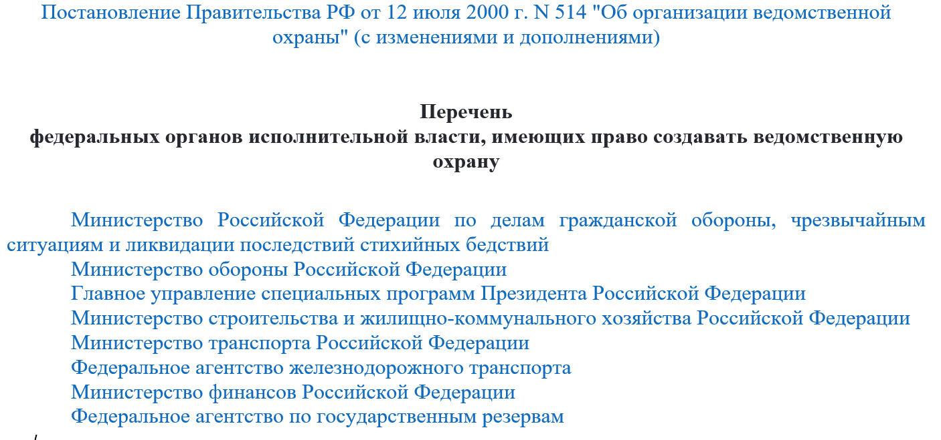
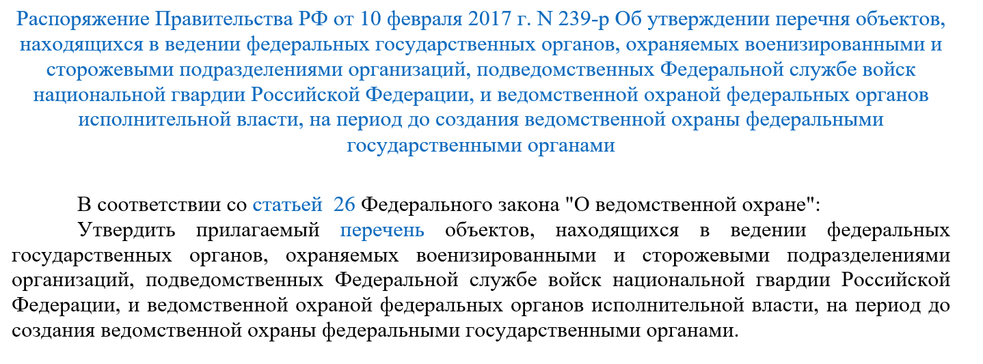
Виды охраны и объектов охраны
Частная охранная деятельность. Организована на базе ЧОО, действующих на основании лицензий на частную охранную деятельность
Ведомственная охрана. Создается только федеральными органами исполнительной власти, поименованными в ПП РФ № 514 от 12.07.2000 года, а также некоторыми государственными корпорациями (Росатом, Роскосмос, Ростех), организаций топливно-энергетического комплекса. В ее полномочия входит охрана только тех объектов, которые находятся в ведении создавших ее органов (ст. 8 закона № 77-ФЗ от 14.04.1999), и объектов, находящихся в ведении Судебного департамента ВС РФ, Генеральной прокуратуры, Следственного комитета РФ — до момента создания ими собственной ведомственной охраны (Распоряжение Правительства № 239-р от 10.02.2017). ВАЖНО!!!

Slide 23
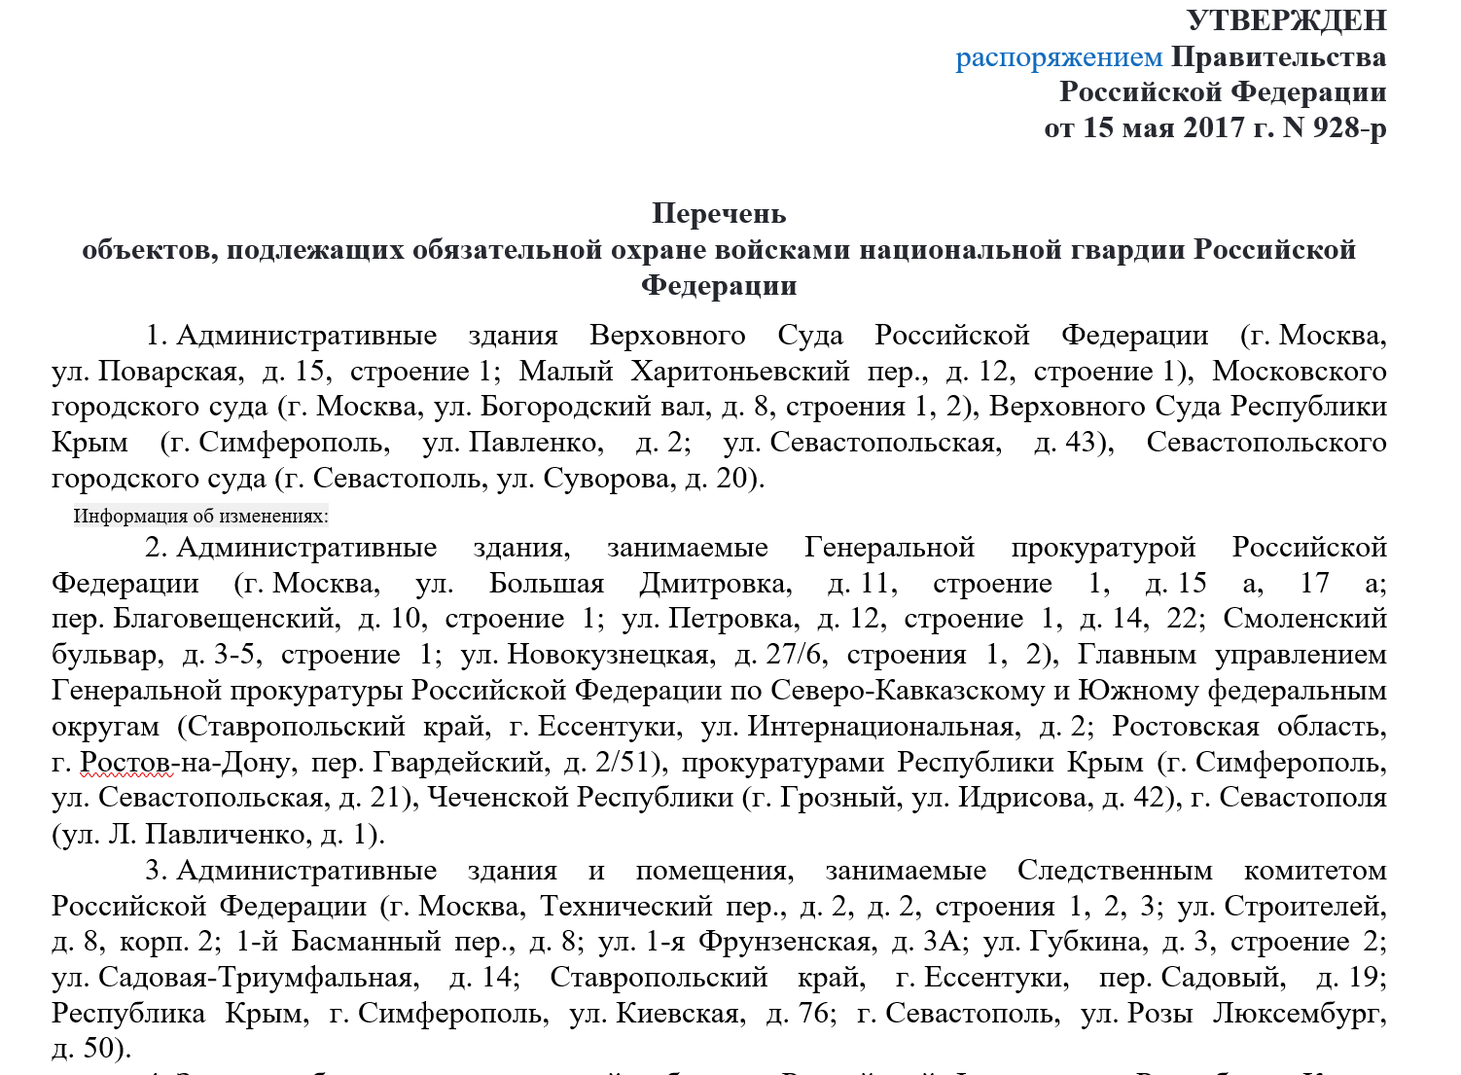

Виды охраны и объектов охраны
3. Вневедомственная охранная деятельность. Ее осуществляют войска национальной гвардии (РОСГВАРДИЯ), если с ней заключен договор об охране объекта (п. 21 ч. 1 ст. 9 Закона № 226-ФЗ от 03.07.2016). Кроме того, Правительством РФ установлен перечень и адреса объектов, которые охраняют исключительно войска Росгвардии (Распоряжение Правительства РФ № 928-р от 15.05.2017).
4. Услуги ФГУП «Охрана» - подведомственное Росгвардии учреждение, которое не входит вее структуру и не наделено ее полномочиями. ФГУП «Охрана» вправе охранять любые объекты, кроме указанных в перечнях ПП РФ № 514 и РП РФ 928-р.
5. Охрана объектов для обеспечения безопасности высших должностных лиц (57-ФЗ от 27.05.1996). Осуществляет ФСО, подведомственные ей учреждения, некоторые образовательные организации, находящие в ее ведении.

Slide 24

Обоснование начальной (максимальной) цены
Приказ Федеральной службы войск национальной гвардии РФ от 15.02.2021 г. N 45 "Об утверждении Порядка определения начальной (максимальной) цены контракта, цены контракта, заключаемого с единственным поставщиком (подрядчиком, исполнителем), начальной цены единицы товара, работы, услуги при осуществлении закупок охранных услуг« (далее – Приказ № 45)
Приказ № 45 может не применяться
- при закупках услуг частных охранных организаций
-при закупках услуг у юрлиц с особыми уставными задачами (для объектов, на которые не распространяется частная охранная деятельность
(ПП РФ от 14.08.1992 г. N 587)
- закупки по п.2 ч. 1 ст. 93
Порядок действует с 09.05.2021 года

Slide 25


Обоснование начальной (максимальной) цены
Определение НМЦК при осуществлении закупок охранных услуг частных охранных организаций (1)
Определение НМЦК при осуществлении закупок услуг юридических лиц с особыми уставными задачами по охране (2)
НМЦК = (С _{ВОХР} + С _{ТСО} + С _{ОГТ}) * I _{инфл} + НДС
В основе – прямые (Сu) и косвенные (КР) расходы на часовую работу 1 поста охраны в составе 1 работника.
u- идентификатор (номер) поста охраны
К_{u} – количество часов работы 1 работника на u-том посту охраны
n-количество постов охраны
П-прибыль (определен порядок ее расчета)
I_{инфл} -индекс потребительских цен на прочие услуги (в соотв.с Прогнозами соц.-эк.разв.РФ)
С_{ТСО} – работы по проектированию, монтажу и обсл.средств охраны
С_{ЗЖ} - услуги по защите жизни и здоровья граждан.
С _{ВОХР} - стоимость услуг по военизированной охране;
I инфл - индекс потребительских цен на прочие услуги (в соотв. с Прогнозами соц.-эк. развития РФ)
С _{ТСО} - работы по проектированию, монтажу и ТО технических средств охраны, мониторинг состояния объекта охраны, оборудованного действующей системой охраны и безопасности, и (или) принятие соответствующих мер реагирования на их сигнальную информацию, поступающую на пульт централизованного наблюдения;
С _{ОГТ} - услуги по охране грузов при их транспортировке.
Доп., при необх.

Slide 26

Обоснование НМЦК – прямые затраты (1)
Прямые затраты – стоимость 1 часа работы одного работника на 1 посту охраны с учетом корректирующих коэффициентов
4.1. Охрана объектов и (или) имущества (в том числе при его транспортировке), находящихся в собственности, во владении, в пользовании, хозяйственном ведении, оперативном управлении или доверительном управлении, за исключением некоторых объектов и (или) имущества, (где обеспечивается внутриобъектовый и пропускной режим)
4.2. Обеспечение порядка в местах проведения массовых мероприятий.
4.3. Обеспечение внутриобъектового и пропускного режимов на объектах, за исключением объектов, в отношении которых установлены обязательные для выполнения требования к антитеррористической защищенности.
4.4. Охрана объектов и (или) имущества, а также обеспечение внутриобъектового и пропускного режимов на объектах, в отношении которых установлены обязательные для выполнения требования к антитеррористической защищенности, за исключением объектов, на которые ЧОД не распространяется
Для ЧОО пр. затр. для след.услуг:

Slide 27



Обоснование НМЦК – прямые затраты (1)
Формула для расчета прямых затрат:
С u=(БЗП+Д_{н}+Д_{вп}+Д_{рк}+РО+СВ)*U
минимальный размер оплаты труда
Базовая зарплата
среднемесячное количество рабочих часов одного работника поста охраны.
Дн, Двп, Дрк – доплаты за ночное время, праздничные дни, районные коэффициенты
Страховые взносы:
СВ = (БЗП + Д н + Д вп + Д рк + PO) * Y,
Y - ставка страховых взносов
Резерв на отпуск:

Slide 28
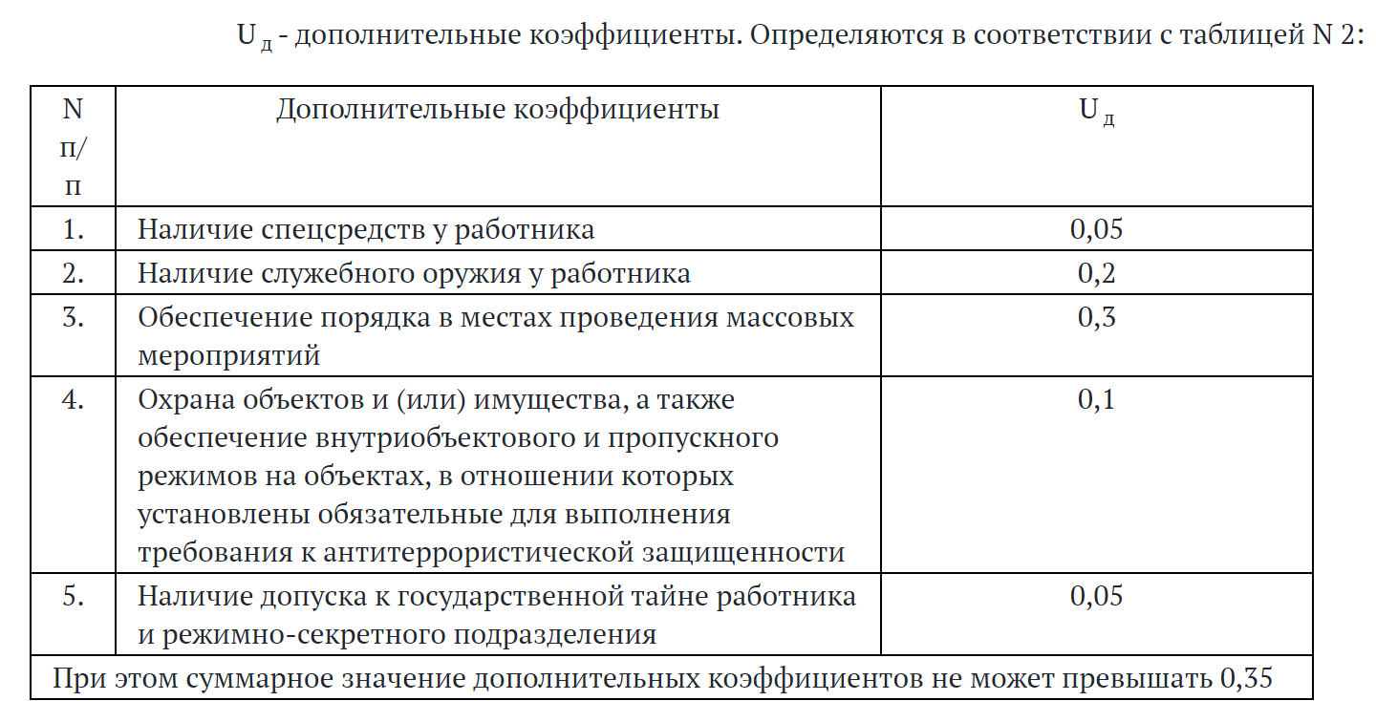
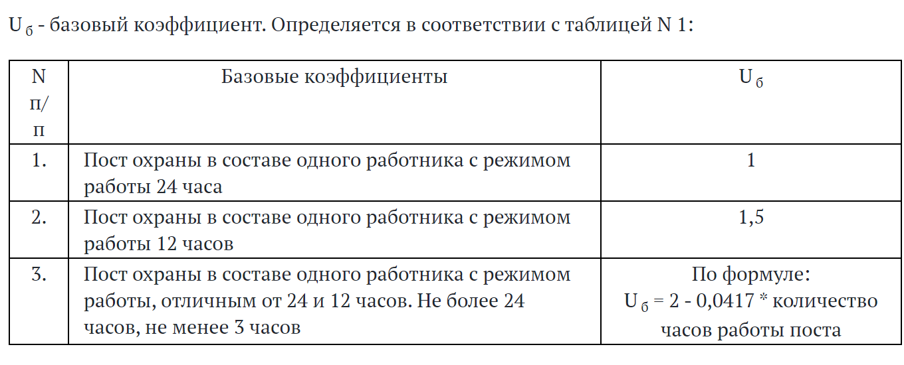
Обоснование НМЦК – прямые затраты (1)
Формула для расчета прямых затрат:
С u=(БЗП+Д_{н}+Д_{вп}+Д_{рк}+РО+СВ)*U
U - корректирующий коэффициент: U = U б + U д1 + U д2 + U д3 + U д4 + U д5,

Slide 29
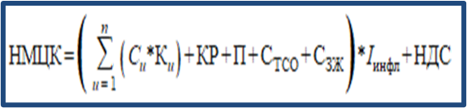


Обоснование НМЦК – косвенные расходы и прибыль(1)
КР – косвенные расходы
Прибыль
Определяется на основании среднеотраслевых показателей рентабельности продукции (услуги) за предшествующий год по данным ФНС России
20% от общей суммы всех прямых затрат
Если офиц. данных нет, берем 5% и считаем по формуле

Slide 30

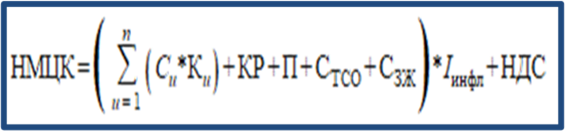
Обоснование НМЦК – индекс потребительских цен (1)
Если срок действия контракта превышает срок прогноза, то I _{инфл} для каждого года срока действия контракта, не указанного в прогнозе, принимается равным I _{инфл} , указанному для последнего года прогноза.
I инфл рассчитывается как среднее арифметическое между индексами потребительских цен на каждый год срока действия контракта.
I_{инфл} - индекс потребительских цен на прочие услуги, принимаемый в соответствии с публикуемыми Минэкономразвития России прогнозами социально-экономического развития РФ
Если расчет НМЦК и начало срока действия контракта приходятся на один год, то для этого года срока действия контракта значение I_{инфл} принимается равным 1.

Slide 31
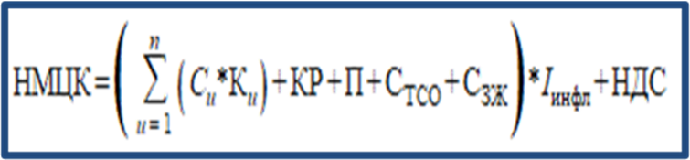
Обоснование НМЦК – дополнительные услуги (1)
Стоимость выполнения работ по проектированию, монтажу и эксплуатационному обслуживанию технических средств охраны и (или) принятие соответствующих мер реагирования на их сигнальную информацию:
С _{ТСО} = С_{р} * К_{р} + С_{П} * К_{П} + С_{ЭО} * К_{ЭО} + С_{М} * К_{М} + С_{О}
услуги по реагированию
объем услуг по реагированию
услуги по проектированию
объем услуг по проектированию
услуга по экспл.
обслуживанию
объем услуг по экспл. обслуж.
работы по монтажу
объем работ по монтажу
цена оборуд., техн. средств охраны, если их поставка предусм. контр.
Цену можно обосновывать путем анализа рынка (берем без НДС)

Slide 32

Обоснование НМЦК – дополнительные услуги (1)
Стоимость оказания услуги по защите жизни и здоровья граждан:
С_{ЗЖ} = С_{ЕУ} * К_{ЗЖ}
услуги по защите жизни и здоровья граждан
объем оказания услуг по защите жизни и здоровья граждан
Цену можно обосновывать путем анализа рынка
(без НДС)

Slide 33



Обоснование НМЦК – ИТОГИ!
Запросили цены, изучили ЕИС – теперь должны определить однородность совокупности значений цен (определить коэффициент вариации): V
V - коэффициент вариации в %;
- среднеарифметическая цена единицы ТРУ;
-среднеквадратичное отклонение
ц _{i} - цена услуги, указанная в источнике с номером i;
n - количество значений, используемых в расчете.
V не должен быть выше 15%, иначе совокупность значений неоднородна, необходимо провести дополнительные мероприятия по обоснованию НМЦК

Slide 34
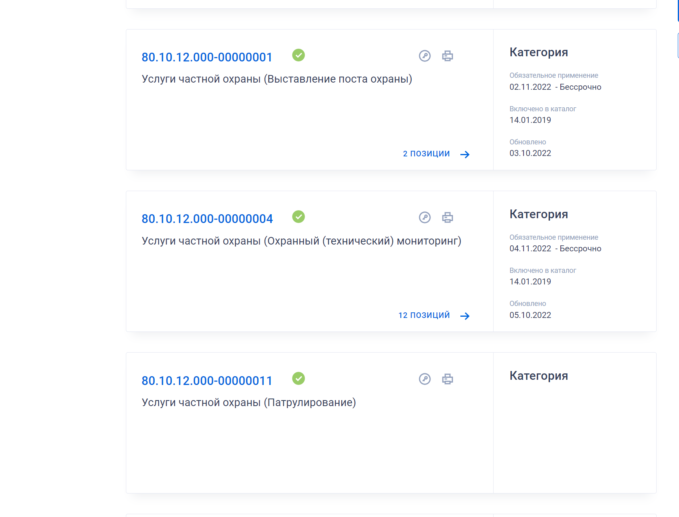
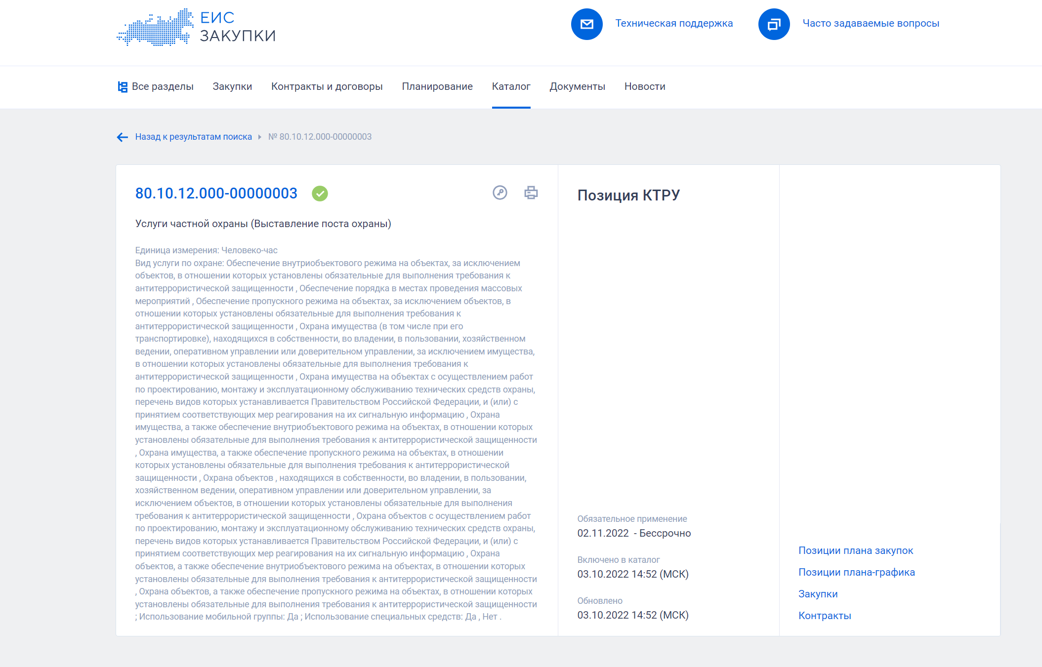

Особенности описания объекта закупки
С 2022 года обязательно использование КТРУ

Slide 35
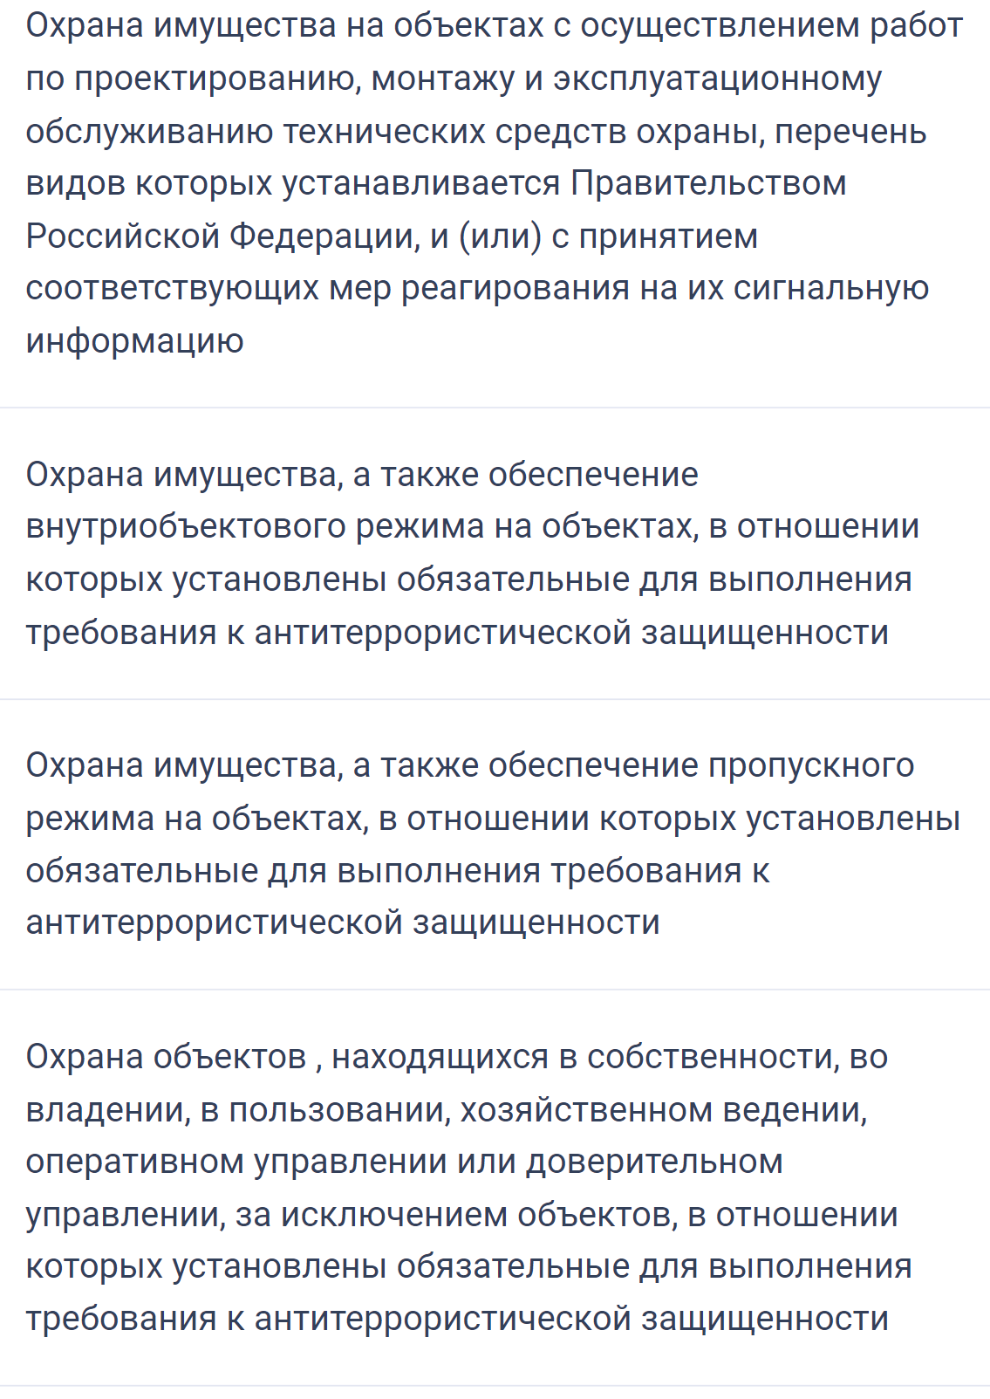
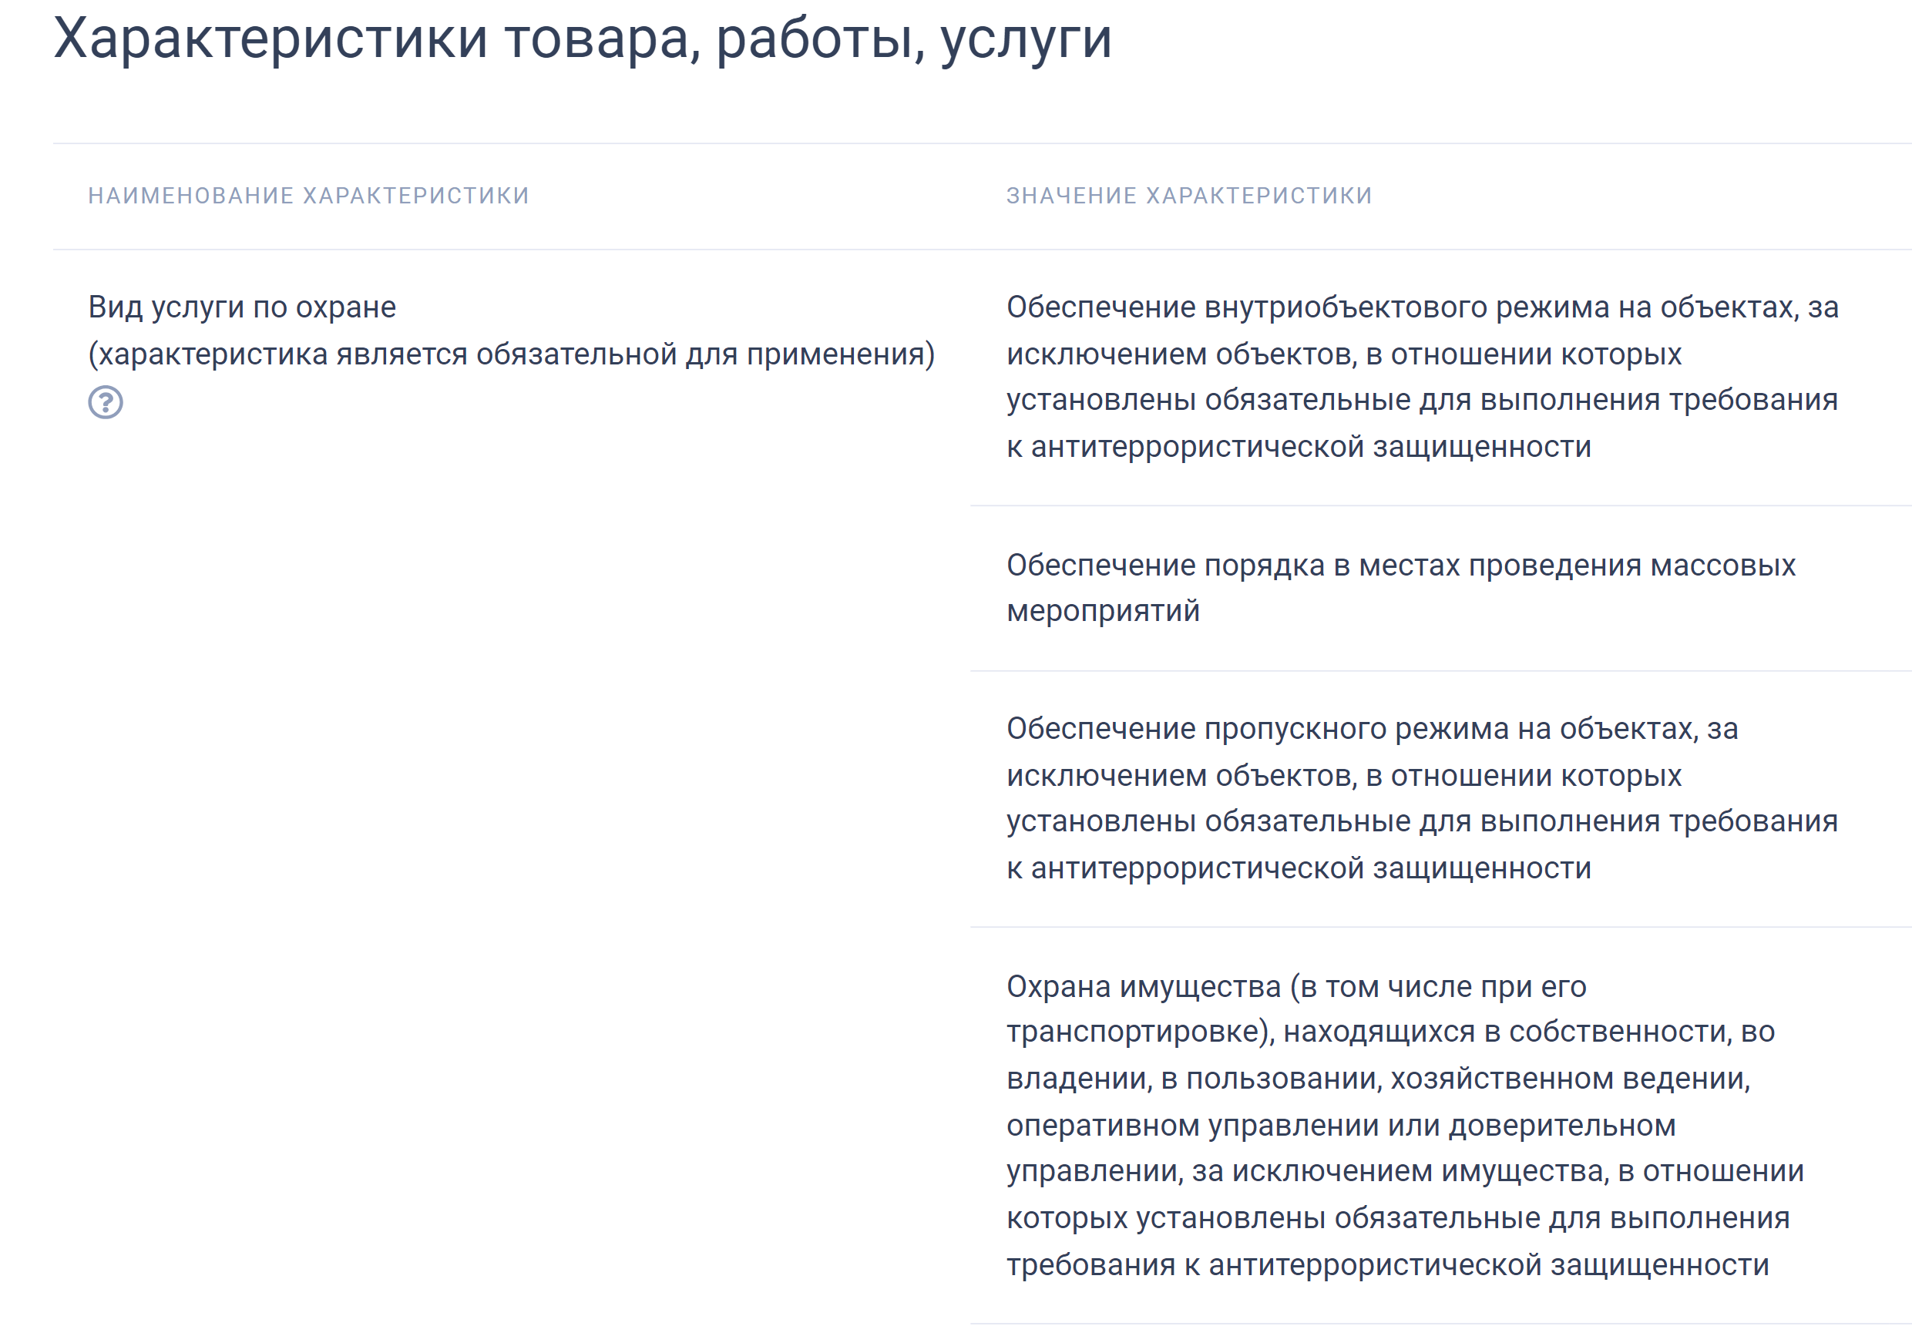
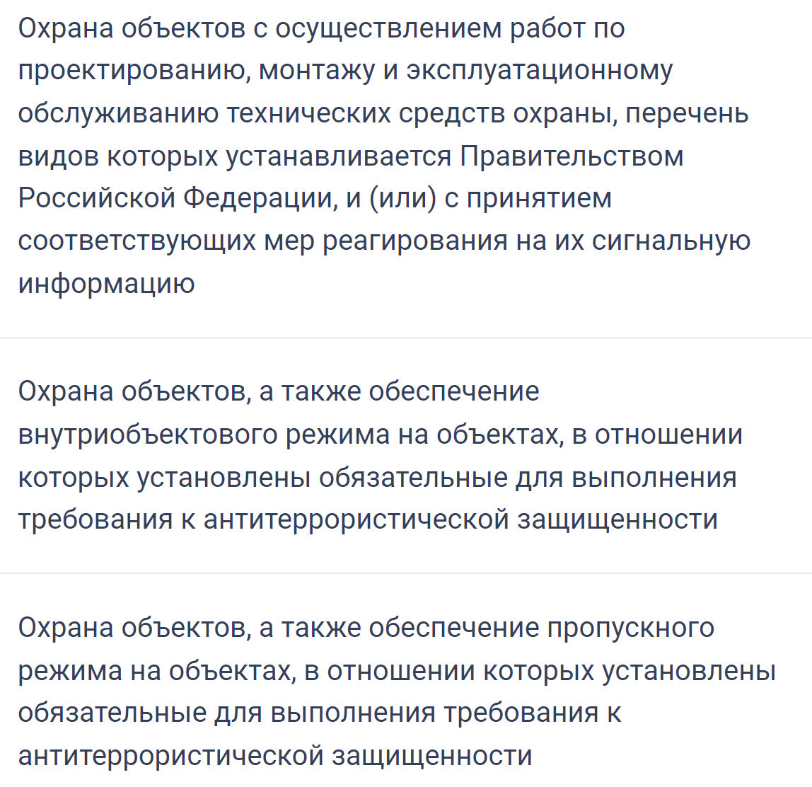

Особенности описания объекта закупки
Характеристики, которые являются обязательными
Вариантов больше, чем видов деятельности в лицензии

Slide 36
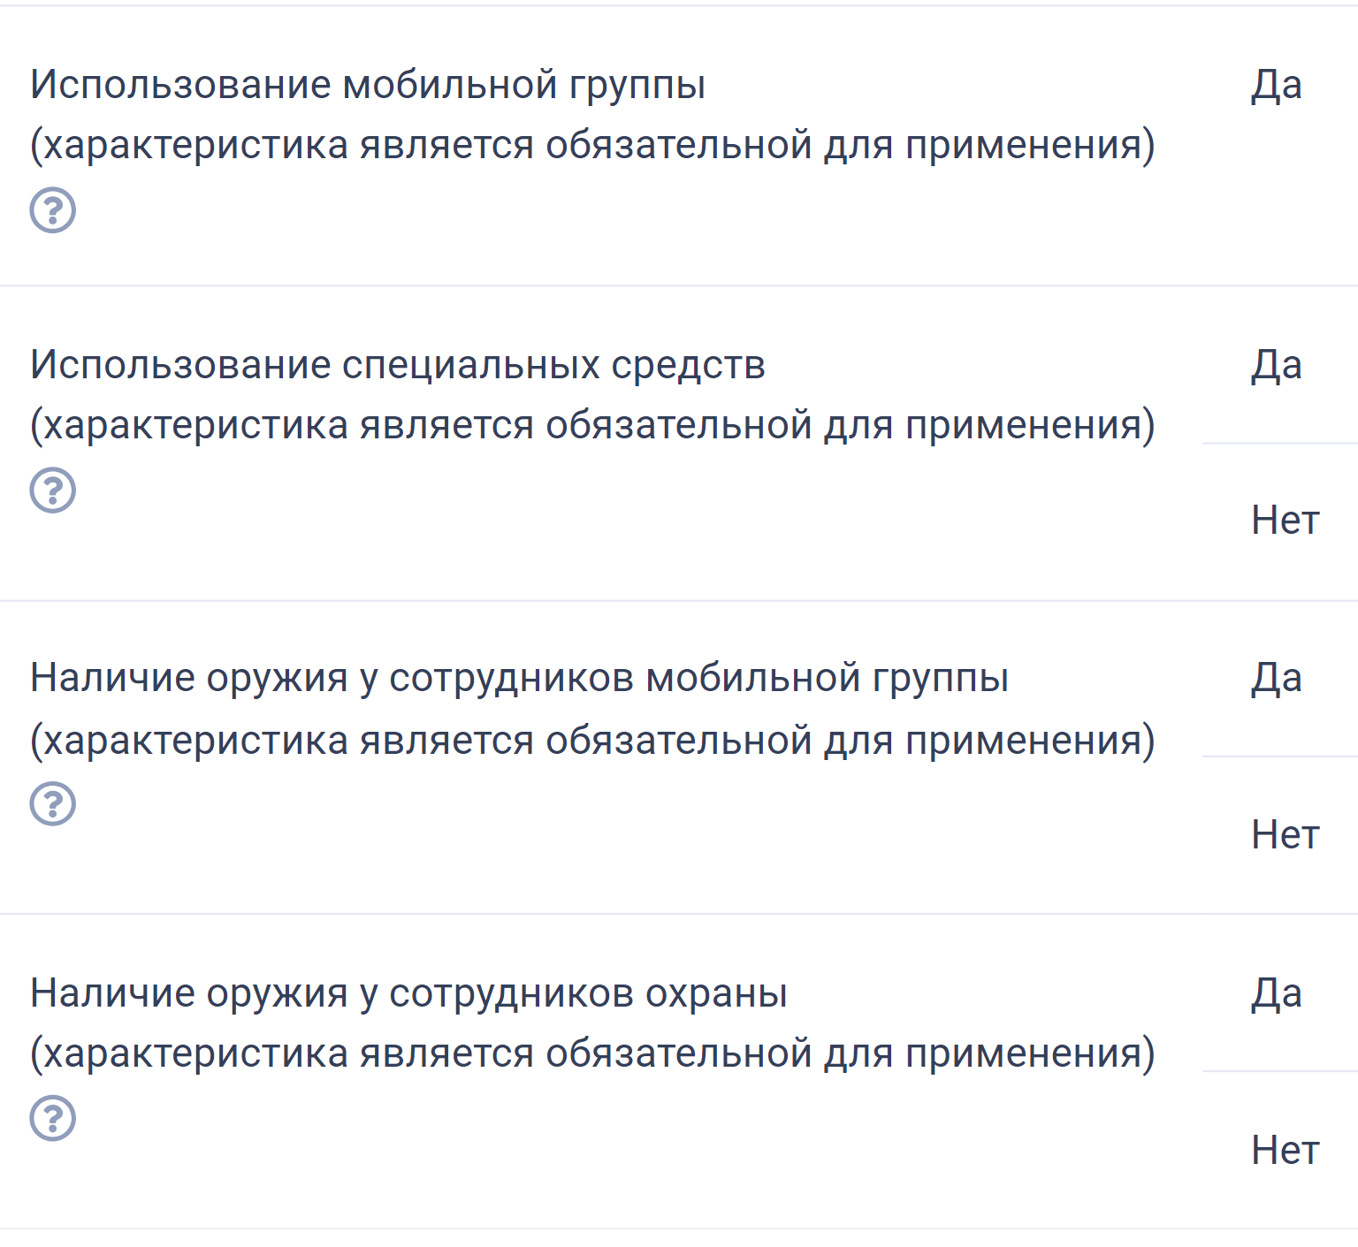

Особенности описания объекта закупки
Характеристики, которые являются обязательными
Выбора вариантов нет

Slide 37

Особенности описания объекта закупки
Некоторые правомерные включения в ТЗ:
Наличие у охранной организации дежурного подразделения с круглосуточным режимом работы, имеющего постоянную связь с объектами охраны
Наличие у работников, непосредственно обеспечивающих охрану объекта, связи с оперативным дежурным охранной организации и с территориальной дежурной частью полиции
Осуществление регулярных проверок качества оказания услуг в соответствии с требованиями, предусмотренными Техническим заданием, собственными силами
Наличие группы быстрого реагирования с круглосуточным режимом работы. В составе группы должно быть не менее 2 охранников со спецстредствами, разрешенными к применению в РФ, пассивными сертифицированными средствами защиты для действий при чрезвычайных ситуациях.
Все доп. характеристики к тем, что указаны в КТРУ, обосновываем!

Slide 38
Особенности описания объекта закупки
Если предметом закупки являются:
охрана объекта и (или) имущества на объекте с
осуществлением работ по проектированию, монтажу и эксплуатационному обслуживанию технических средств охраныи (или) с принятием соответствующих мер реагирования на
их сигнальную информацию;
- охрана объекта и (или) имущества, а также обеспечение внутриобъектового и пропускного режимов на объекте, в отношении которого установлены обязательные для выполнения требования к антитеррористической защищенности
Некоторые правомерные включения в ТЗ:
Наличие у охранной организации технических средств для осуществления пультовой охраны: наличие средств связи, специальных средств пассивной защиты, дежурного подразделения с круглосуточным режимом работы.
Наличие в штате охранной организации специалиста по обслуживанию технических средств охраны.
Наличие у охранной организации служебного огнестрельного оружия и специальных средств.
Наличие у охранной организации транспортных средств (в собственности и (или) в аренде).
Использование работниками охранной организации при осуществлении охранных функций по принятию соответствующих мер реагирования на сигнальную информацию специальных средств пассивной защиты (жилеты и шлемы защитные).

Slide 39

Особенности описания объекта закупки
    Некоторые правомерные включения в ТЗ:
    Исполнитель обязан ежедневно, включая выходные и праздничные дни, своими силами и средствами, проводить проверки несения службы сотрудниками охраны непосредственно на объектах. Ночные проверки проводить не менее ______ раз в неделю (Заказчику необходимо установить требуемую периодичность проведения проверок). Результаты проверок отражать письменно в журнале контроля за качеством оказываемых услуг на постах. Ежедневно осуществлять дистанционный контроль (с использованием средств связи) несения службы сотрудниками охраны на каждом объекте с периодичностью не реже 1 раза в ______ часа (Заказчику необходимо установить требуемую периодичность осуществления контроля). Результаты дистанционного контроля отражать в журнале контроля за качеством оказываемых услуг на постах.
В случае отсутствия сотрудника охраны на посту охраны либо в случае, если сотрудником охраны, несущим службу на посту охраны, допускаются грубые нарушения правил несения службы, Исполнитель обязан заменить сотрудника охраны по заявке Заказчика. При этом время замены сотрудника не может превышать 1 (одного) часа с момента получения заявки.

Slide 40
Особенности описания объекта закупки
    Некоторые правомерные включения в ТЗ:
    К грубым нарушениям правил несения службы (невыполнение обязательств) сотрудником охраны относятся:
самовольное оставление охраняемого объекта; несанкционированное вскрытие принятых под охрану помещений; употребление любых спиртных напитков, включая слабоалкогольные, или веществ наркотического действия; несанкционированный допуск на территорию охраняемого объекта и на сам объект посторонних лиц или автотранспорта; отсутствие у сотрудника охраны удостоверения частного охранника; | неисполнение правил внутреннего распорядка, установленных руководством охраняемого объекта; нарушения графика несения службы на объекте; несоответствие форменной одежды требованиям настоящего ТЗ; отсутствие или неправильное ведение необходимых документов в наблюдательном деле поста, предусмотренных в настоящем ТЗ; отсутствие (неисправность) средств связи, фонаря, предусмотренных настоящим ТЗ.
ВАЖНО: все требования ТЗ устанавливаем, исходя из анализа положений закона о ЧОД и собственных потребностей!!!

Slide 41
Особенности описания объекта закупки
ПРИМЕР
из практики ФАС
Совместный (3 заказчика) ЭК на закупку услуг частной охраны. УЗ пожаловался на
положения извещения. По его мнению, заказчик неправомерно установил
ограничение по минимальному количеству единиц служебного оружия и по
количеству групп быстрого реагирования. В требованиях к заявке заказчик предусмотрел наличие на вооружении у УЗ служебного оружия в количестве не менее количества заказчиков. УЗ полагает, что это требование необосновано и ограничивает количество участников аукциона.
Позиция заказчика: охраняемые объекты принадлежат учреждениям, для которых установлен режим антитеррористической защищенности. В случае одновременного вызова мобильных групп на все объекты участник, у которого на вооружении служебное оружие в меньшем количестве, не сможет обеспечить выезд мобильных групп в соответствии с требованиями ТЗ и ГОСТ Р 59044-2020. Кроме того, заказчик направил запрос о возможности выполнения условий ТЗ при наличии у охранной организации менее 3 единиц служебного оружия в Центр лицензионно-разрешительной работы управления Росгвардии. В ответе было указано, что выполнение условий ТЗ на 3 объектах, которые охраняются в соответствии с ГОСТ Р 59044-2020, при наличии у охранной организации менее 3 единиц служебного оружия невозможно.
Решение: жалоба признана необоснованной
Решение УФАС по Вологодской области от 12.12.2022 года
№ 035/06/31-694/2022

Slide 42


Установление требований к УЗ
Заказчик обязан установить требование к УЗ в соответствии с п. 1. ч. 1 ст. 31 Закона № 44-ФЗ, если такие требования установлены в соответствии с законодательством РФ.
Необходимо разобраться, КТО и КАКИЕ охранные услуги может оказывать в РФ?

Slide 43

Требование к УЗ в соответствии
с п. 1 ч. 1 ст. 31 Закона 44-ФЗ (в общем случае)
Лицензия
Наличие действующей лицензии на осуществление частной охранной деятельности
Иной правовой документ
Наличие документа, подтверждающего полномочия на оказание услуг по охране (с указанием разрешенных видов охранных услуг) в случае, если УЗ является ЮЛ, полномочия которого на оказание услуг по предмету контракта устанавливаются федеральными законами, нормативными правовыми актами Президента РФ или нормативными правовыми актами Правительства РФ, законодательными актами соответствующего субъекта Российской Федерации )
в Приложении должны быть указаны разрешенные виды охранных услуг.
Требование устанавливаем в соответствии с тем, какие услуги заказываем
№ 24-06-06/129295 от 29.12.2022
ИЛИ
№ 02-14-12/18680 от 06.03.2023
В извещении указываем и одно, и другое требование через «ИЛИ»

Slide 44

Виды охранных услуг (всего 7)
1
защита жизни и здоровья граждан
2
охрана объектов и (или) имущества (в том числе при его транспортировке), находящихся в собственности, во владении, в пользовании, хозяйственном ведении, оперативном управлении доверительном управлении, за исключением объектов и (или) имущества, предусм. п. 7
3
4
5
6
7
охрана объектов и (или) имущества на объектах с осуществлением работ по проектированию, монтажу и эксплуатац. обслуживанию техн. средств охраны, перечень видов которых устан-ся Прав-вом РФ, и (или) с принятием соотв-х мер реагирования на их сигнальную информацию
консультирование и подготовка рекомендаций клиентам по вопросам правомерной защиты от противоправных посягательств
обеспечение порядка в местах проведения массовых мероприятий
охрана объектов и (или) имущества, а также обеспечение внутриобъектового и пропускного режимов на объектах, в отношении которых установлены обязательные для выполнения требования к антитеррористической защищенности, за исключением объектов, предусмотренных частью третьей статьи 11 Закона № 2487-1.
обеспечение внутриобъектового и пропускного режимов на объектах, за исключением объектов, предусмотренных п.7
Ст. 3 Закона РФ от 11 марта 1992 г. N 2487-I "О частной детективной и охранной деятельности в Российской Федерации"

Slide 45

Пример установления требования к УЗ в извещении
Требование к УЗ в соответствии
с положениями п. 1 ч. 1 ст. 31:
1. Наличие действующей лицензии на осуществление частной охранной деятельности, предоставленной федеральным органом исполнительной власти, уполномоченным в сфере частной охранной деятельности, или его территориальным органом, с указанием в приложении к лицензии разрешенного вида деятельности - обеспечение внутриобъектового и пропускного режимов на объектах
ИЛИ
2. Копия документа, подтверждающего полномочия на осуществление охранной деятельности по обеспечению внутриобъектового и пропускного режимов на объектах (в случае если участником закупки является ЮЛ, полномочия которых на оказание услуг по предмету контракта устанавливаются федеральными законами, нормативными правовыми актами Президента Российской Федерации или нормативными правовыми актами Правительства Российской Федерации, законодательными актами соответствующего субъекта Российской Федерации (?)
,
Предмет контракта: обеспечение внутриобъектового и пропускного режимов в здании МБОУ «Средняя школа № 5
г. Урюпинска»

Slide 46

На что обратить внимание при установлении в извещении требований к документам и сведениям, подтверждающим соответствие УЗ
Часть 8 статьи 21 Федерального закона № 99-ФЗ:
Сведения о конкретной лицензии по выбору заявителя предоставляются ему также в форме электронного документа, подписанного усиленной квалифицированной электронной подписью, в виде выписки из реестра лицензий, либо в виде копии акта лицензирующего органа о принятом решении, либо в виде справки об отсутствии запрашиваемых сведений, которая выдается в случае отсутствия в реестре лицензий сведений о лицензиях или при невозможности определения конкретного лицензиата.
Опираемся на данные положения профильного в части лицензирования законодательства

Slide 47

Требование к документам,
подтверждающим соответствие УЗ установленным требованиям
Документы, подтверждающие соответствие участника закупки требованиям, установленным пунктом 1 части 1 статьи 31 Закона №44-ФЗ:
Копия действующей лицензии на осуществление частной охранной деятельности с указанием в приложении разрешенного вида охранных услуг (например, обеспечение внутриобъектового и пропускного режимов на объектах) (при этом сведения о такой лицензии должны содержаться в соответствующем реестре лицензий на сайте лицензирующего органа в информационно – телекоммуникационной сети Интернет, на котором в соответствии с Федеральным законом от 04.05.2011 N 99-ФЗ "О лицензировании отдельных видов деятельности" должны размещаться сведения из реестра лицензий) (в случае, если лицензия выдана до 01.01.2021). Может применяться до 01.01.2026 (т.к.срок лицензии – 5 лет)
и/или

Slide 48
Требование к документам,
подтверждающим соответствие УЗ установленным требованиям
Документы, подтверждающие соответствие участника закупки требованиям, установленным пунктом 1 части 1 статьи 31 Закона №44-ФЗ:
Выписка из реестра лицензий в форме электронного документа, подписанного усиленной квалифицированной электронной подписью лицензирующего органа
и/или
Копия акта лицензирующего органа о принятом решении в форме электронного документа, подписанного усиленной квалифицированной электронной подписью лицензирующего органа
Типовая форма выписки из реестра лицензий установлена ПП РФ от 29.12.2020 г. N 2343
"Об утверждении Правил формирования и ведения реестра лицензий и типовой формы выписки из реестра лицензий"

Slide 49
Требование к документам,
подтверждающим соответствие УЗ установленным требованиям
Документы, подтверждающие соответствие участника закупки требованиям, установленным пунктом 1 части 1 статьи 31 Закона №44-ФЗ:
Копия документа, подтверждающего полномочия на осуществление охранной деятельности (в случае если участником закупки является юридическое лицо, полномочия которых на оказание услуг по предмету контракта устанавливаются федеральными законами, нормативными правовыми актами Президента Российской Федерации или нормативными правовыми актами Правительства Российской Федерации, законодательными актами соответствующего субъекта Российской Федерации);

Slide 50

Требование к документам,
подтверждающим соответствие УЗ установленным требованиям
Электронным документом "Прилож.3_Требования_к _заявке,_инструкция.docx»
к извещению об осуществлении закупки предусмотрены, в том числе,
следующие требования к составу заявки:
"Для подтверждения требований о наличии у участника действующей лицензии на осуществление частной охранной деятельности в заявке участнику закупки необходимо предоставить: выписку из реестра лицензий в порядке, предусмотренном в ч.8 ст.21 Федерального закона от 04.05.2011 № 99-ФЗ по форме, утвержденной постановлением Правительства Российской Федерации от 29.12.2020 № 2343, либо копию акта лицензирующего органа о принятом решении, содержащие сведения об указанной действующей лицензии.".
Анализ заявки Заявителя показал, что в ее составе вышеуказанных документов не представлено.
Комиссия УФАС приходит к выводу, что комиссия Заказчика имела основания для признания заявки Заявителя несоответствующей требованиям извещения.
Следовательно, доводы Заявителя о незаконном отказе Заявителю в допуске к участию в конкурсе Комиссия УФАС находит необоснованными.
ПРИМЕР
из практики ФАС
Решение Управления ФАС по Санкт-Петербургу от 22.12.2022 г. N 44-4445/22
А
Разве такими положениями извещения не нарушены права ЧОО, получивших лицензию до 2021 года?

Slide 51
Требование к документам,
подтверждающим соответствие УЗ установленным требованиям
ПРИМЕР
из практики ФАС
Заказчиком - МКУ города Тобольска "Управление административно-
хозяйственного обслуживания» – при проведении запроса котировок
в ЭФ на оказание услуг по техническому обслуживанию и ремонту систем охранно-пожарной сигнализации, видеонаблюдения, секционных ворот и шлагбаумов установлены полностью идентичные предыдущему примеру требования к составу заявки УЗ в части подтверждения его соответствия требованиям (копия выписки из реестра или копия акта лицензирующего органа).
УЗ предоставил скан лицензии N 72-Б/00331 от 01.03.2017 на осуществление деятельности по монтажу, техническому обслуживанию и ремонту средств обеспечения пожарной безопасности зданий и сооружений + уведомление ГУ МЧС России по Тюменской области N ГУ-ИСХ-52480 от 24.11.2022 о внесении изменений в реестр лицензий.
Комиссия заявку отклонила, УЗ обжаловал ее действия в УФАС, Тюменское УФАС признало жалобу обоснованной.
Решение УФАС по Тюменской области от 29.12.2022 г.
№ 072/06/44/223/2022

Slide 52

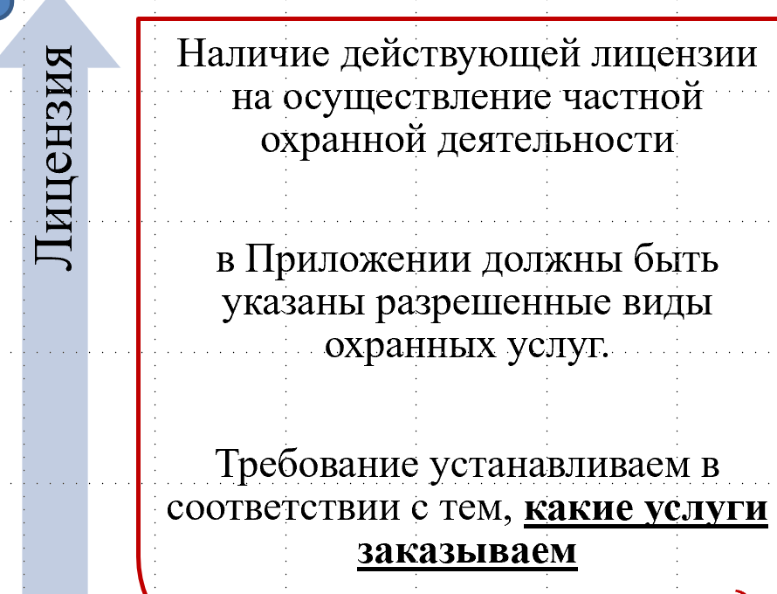
Требование к УЗ в соответствии
с п. 1 ч. 1 ст. 31 Закона 44-ФЗ (в особом случае)
Если объект попадает в Перечень объектов, на которую частная охранная деятельность не распространяется (объекты государственной охраны и охраняемые объекты, предусмотренные Федеральным законом от 27 мая 1996 года N 57-ФЗ "О государственной охране", а также на объекты, перечень которых утвержден ПП РФ 587), наоборот, необходимо указать, что УЗ не должен являться частной охранной организацией!!!
№ 24-06-06/129295 от 29.12.2022
№ 02-14-12/18680 от 06.03.2023

Slide 53
Требование к УЗ в соответствии
с п. 1 ч. 1 ст. 31 Закона 44-ФЗ (в особом случае)
Уральское управление Ростехнадзора закупало услуги по
охране и техническому обслуживанию систем охранной
сигнализации посредством конкурентной процедуры.
В связи с тем, что Ростехнадзор, а следовательно, и его территориальный орган – Уральское управление, – включены в перечень, утвержденный ПП 587, ФАС признала нарушением неустановление при осуществлении спорной закупки требования к участникам закупки, в соответствии с которым УЗ не может являться лицом, осуществляющим частную охранную деятельность.
Суд поддержал позицию ФАС, указав, что иное толкование Перечня объектов, подлежащих государственной охране, закрепленного в п. 1 Приложения N 1 к ППРФ N 587, противоречит задачам обеспечения обороноспособности и безопасности государства.
ПРИМЕР
из судебной практики
№ 24-06-06/129295 от 29.12.2022
№ 02-14-12/18680 от 06.03.2023
Постановление Арбитражного суда Уральского округа от 28 апреля 2021 г. N Ф09-2448/21 по делу N А60-39314/2020

Slide 54
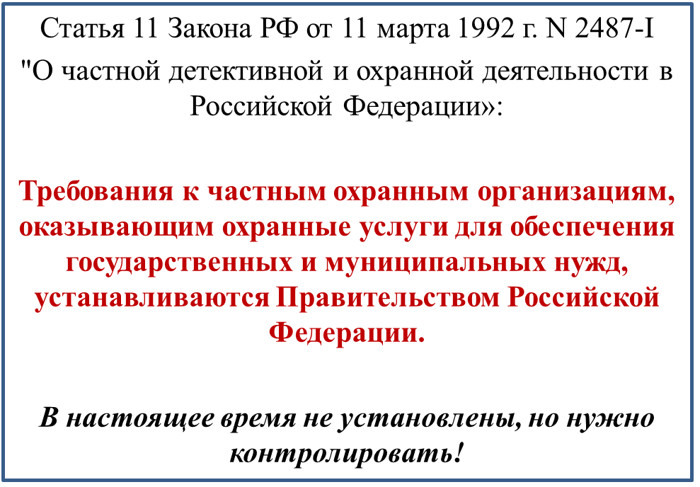

ДОПОЛНИТЕЛЬНО ОБРАТИТЬ ВНИМАНИЕ!!!

Slide 55

Дополнительные требования к УЗ
При закупках охранных услуг заказчик обязан установить дополнительное требование к УЗ в соответствии с Постановлением Правительства РФ от 29 декабря 2021 г. N 2571 "О требованиях к участникам закупки товаров, работ, услуг для обеспечения государственных и муниципальных нужд и признании утратившими силу некоторых актов и отдельных положений актов Правительства Российской Федерации"
34. | Услуги по обеспечению охраны объектов (территорий) БЫЛО: образовательных и научных организаций (ИСКЛЮЧЕНО) | наличие опыта исполнения участником закупки договора, предусматривающего оказание услуг по обеспечению охраны объектов (территорий). Цена оказанных услуг должна составлять не менее 20 процентов начальной (максимальной) цены контракта, заключаемого по результатам определения поставщика (подрядчика, исполнителя) | исполненный договор (44-ФЗ,223-ФЗ); 2) акт приемки оказанных услуг, подтверждающий цену оказанных услуг. Неустойки уплачены
НО!!! Данное дополнительное требование может не устанавливаться, если НМЦК менее 500 тысяч рублей

Slide 56

Дополнительные требования к УЗ
Объявлен совместный ЭА "Оказание услуг по охране объектов
и имущества, обеспечение внутриобъектового и пропускного
режима для нужд учреждения».
ООО "МД-КОНСАЛТИНГ» обжалует положения извещения о проведении ЭА в части неустановления доп. требований к УЗ в части наличия у УЗ соответствующего опыта.
Позиция заказчика, УО: Согласно извещению совместного аукциона начальная (максимальная) цена каждого контракта не превышает 500 т.р., соответственно, дополнительные требования могут не применяться к участникам.
Решение УФАС: объектом закупки является оказание услуг по охране объектов и имущества, обеспечение внутриобъектового и пропускного режима для нужд учреждений с НМЦК: 5593527,72 рублей. Таким образом, поскольку НМЦК рассматриваемой закупки превышает 500 т.р., установление доп. требований в соответствии с пунктом 34 Постановления № 2571 требуется.
Жалоба признана обоснованной.
ПРИМЕР
из практики ФАС
Решение УФАС по Владимирской области
от 17.02.2022 г. N 033/06/31-82/2022

Slide 57

Дополнительные требования к УЗ
Объявлен ЭА на оказание охранных услуг. Поступили 3 заявки, 1 из них
отклонена по причине неподтверждения соответствия УЗ доп.требованиям.
ООО ЧОП «Регион щит», заявка которого была отклонена, обжалует действия
комиссии в УФАС.
Позиция заказчика, УО: Документы, подтверждающие опыт исполнения контракта, отсутствуют в реестре контрактов, в заявке не представлены.
Действия УФАС: Для объективного рассмотрения дела, Комиссией Якутского УФАС России был направлен запрос оператору ЭП ООО «РТС-тендер» о предоставлении сведений и документов, представленных в составе заявок на участие в закупке. Из представленных оператором сведений следует, что ООО ЧОП «Регион щит» был представлен Договор №48 об оказании охранных услуг от 01.08.2022 заключенный в соответствии с п. 4 ч. 1 ст.93 Закона о контрактной системе с актами оказанных услуг на общую сумму- 892 800 руб 00. коп. Следовательно, представленный заявителем в качестве подтверждения наличия опыта представленный договор соответствует п. 34 приложения к постановлению Правительства РФ от 29.12.2021 № 2571.
Решение УФАС: жалоба признана обоснованной.
ПРИМЕР
из практики ФАС
При этом в Решении ни слова о нарушении в части заключения контракта по п. 4 ч. 1 ст.93 на сумму более 600 т.р.
Решение УФАС по Республике Саха (Якутия) от 30.03.2023 г. № 014/06/49-406/2023

Slide 58

Оценка заявок при проведении электронного конкурса
Постановлением Правительства РФ от 31 декабря 2021 г. N 2604 "Об оценке заявок на участие в закупке товаров, работ, услуг для обеспечения государственных и муниципальных нужд, внесении изменений в пункт 4 постановления Правительства Российской Федерации от 20 декабря 2021 г. N 2369 и признании утратившими силу некоторых актов и отдельных положений некоторых актов Правительства Российской Федерации» установлены предельные значения значимости критериев оценки заявок на участие в закупке на оказание услуг по охране объектов
Наименование товаров, работ, услуг, являющихся объектом закупки | Предельные величины значимости критериев оценки заявок на участие в закупке товаров, работ, услуг для обеспечения государственных и муниципальных нужд
 | Минимальная значимость критерия оценки "цена контракта, сумма цен единиц товара, работы, услуги" | Максимальная значимость критерия оценки "расходы на эксплуатацию и ремонт товаров, использование результатов работ" | Максимальная сумма величин значимости критерия оценки "качественные, функциональные и экологические характеристики объекта закупки" и "квалификация участников закупки, в том числе наличие у них финансовых ресурсов, оборудования и других материальных ресурсов на праве собственности или ином законном основании, опыта работы, связанного с предметом контракта, и деловой репутации, специалистов и иных работников определенного уровня квалификации"
Услуги по обеспечению охраны объектов (территорий) | 40 | - | 60

Slide 59
Оценка заявок при проведении электронного конкурса
Постановлением № 2604 установлены особенности оценки заявок при осуществлении закупки, по результатам проведения которой заключается контракт на оказание услуг по обеспечению охраны объектов (территорий):
Подлежит обязательному применению показатель оценки, предусмотренный подпунктом "в" пункта 24 утвержденного Положения об оценке заявок: наличие у участников закупки опыта поставки товара, выполнения работы, оказания услуги, связанного с предметом контракта. При этом величина значимости такого показателя должна составлять не менее 60 % суммы величин значимости всех применяемых показателей оценки по критерию оценки «Квалификация участников закупки»
К оценке по данному показателю и (или) его детализирующих показателей принимается исполненный договор (договоры), предусматривающий оказание услуг по обеспечению охраны объектов (территорий) образовательных и научных организаций.

Slide 60

Оценка заявок при проведении электронного конкурса
 | ДЕТАЛИЗИРУЮЩИЕ ПОКАЗАТЕЛИ ОЦЕНКИ | ЗНАЧИМОСТЬ ПОКАЗАТЕЛЯ ОЦЕНКИ
КРИТЕРИЙ ОЦЕНКИ «ЦЕНА КОНТРАКТА», ЗНАЧИМОСТЬ КРИТЕРИЯ – 40%
 | 100%
КРИТЕРИЙ ОЦЕНКИ «КВАЛИФИКАЦИЯ УЧАСТНИКА ЗАКУПКИ», ЗНАЧИМОСТЬ КРИТЕРИЯ – 60% | - наличие опыта исполнения контракта - наличие у участников закупки специалистов и иных работников определенного уровня квалификации | 70% (≥ 60%) 30%

Slide 61

Оценка заявок при проведении электронного конкурса
Заказчиком - ГБОУВО "Ставропольский государственный
педагогический институт", - осуществлялась закупка на
оказание охранных услуг путем проведения ЭК .
В приложении N 4 к Извещению по критерию оценки "квалификация участников закупки" применен такой показатель как наличие у участников закупки опыта оказания услуг, связанного с предметом контракта, с величиной значимости 50 %.
ООО ЧОП "Багратион-26» обжаловало положения извещения в части установления такого Порядка оценки заявок, указав на несоответствие данного Порядка требованиям п. 35 Положения об оценке, утвержденного ПП РФ № 2604.
УФАС по Ставропольскому краю согласилось с доводами заявителя и признало жалобу обоснованной.
ПРИМЕР
из практики ФАС
Решение УФАС по Ставропольскому краю
от 26.05.2022 г. N 026/06/99-843/2022

Slide 62

Как заключить контракт?
Статья 12 Закона о ЧОД:
Заключение охранными организациями договоров с клиентами на оказание охранных услуг осуществляется в соответствии с положениями статьи 9 настоящего Закона, при этом к договору прилагаются копии заверенных заказчиком документов, подтверждающих его право владения или пользования имуществом, подлежащим охране, в соответствии с законодательством Российской Федерации.
Ст. 9: Договор заключается в письменной форме, в нем должны быть отражены сведения о договаривающихся сторонах, в том числе регистрационный номер и дата предоставления лицензии на осуществление частной охранной деятельности, вид и содержание оказываемых услуг, срок их оказания, стоимость услуг или порядок ее определения.

Slide 63
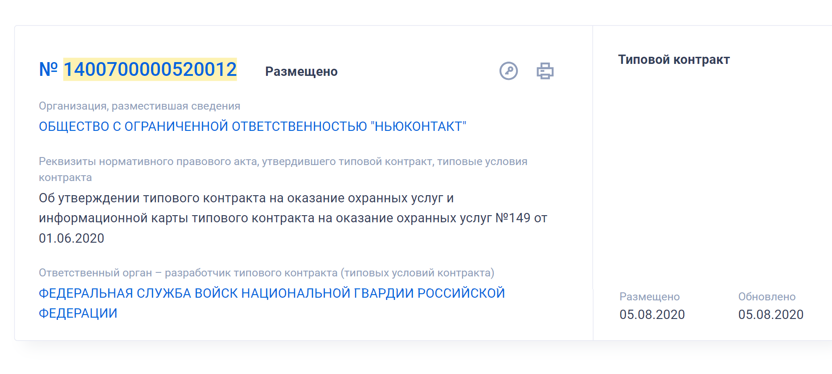

Как заключить контракт?
До разработки и размещения типовых условий контракта применяется Типовой контракт

Slide 64
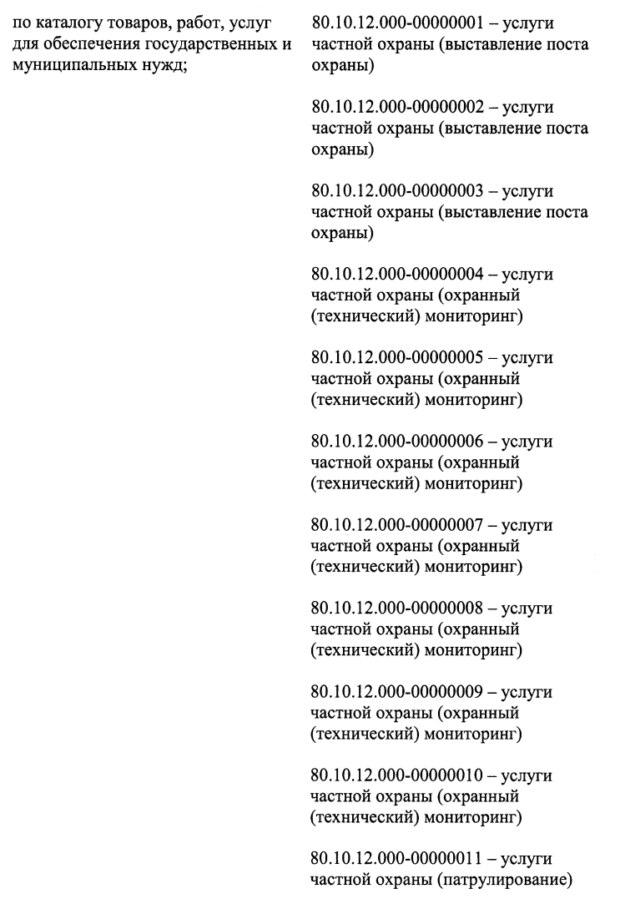
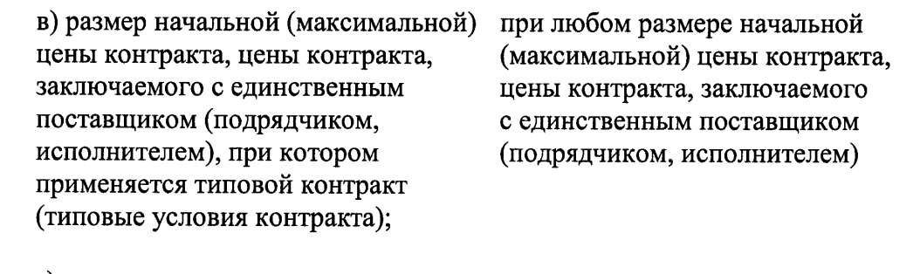
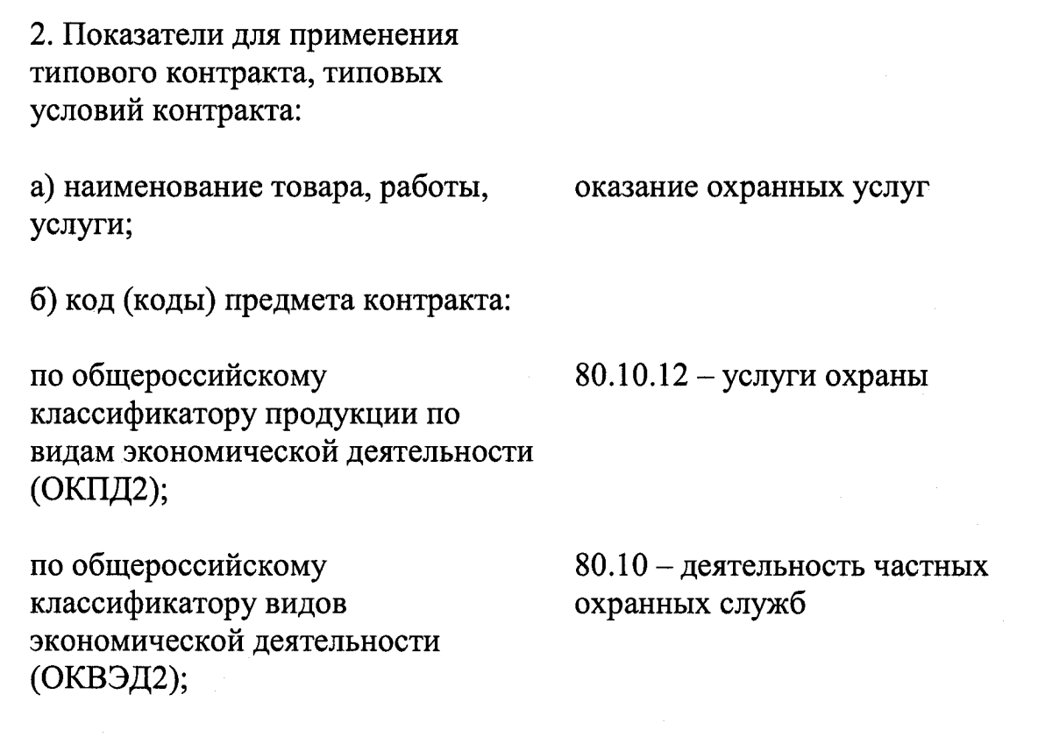

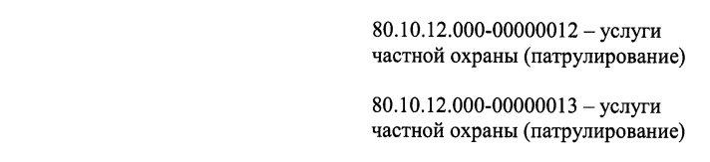
Как заключить контракт?
Условия применения ТК – в информационной карте
Каких-либо рекомендаций в части включений в ТЗ Типовой контракт не содержит, за искл. общих положений в самом «теле» контракта

Slide 65
Как заключить контракт?
Некоторые сравнительные особенности заключения контракта на оказание услуг по охране с ед. источником

Slide 66

Спасибо за внимание
и квалифицированной надежной охраны на каждом объекте

